Slide 1
Niveli i studimeve: Bachelor
Lënda:
Etika profesionale në Kontabilitet dhe Auditim
Prof.Dr.Muhamet Aliu

Slide 2
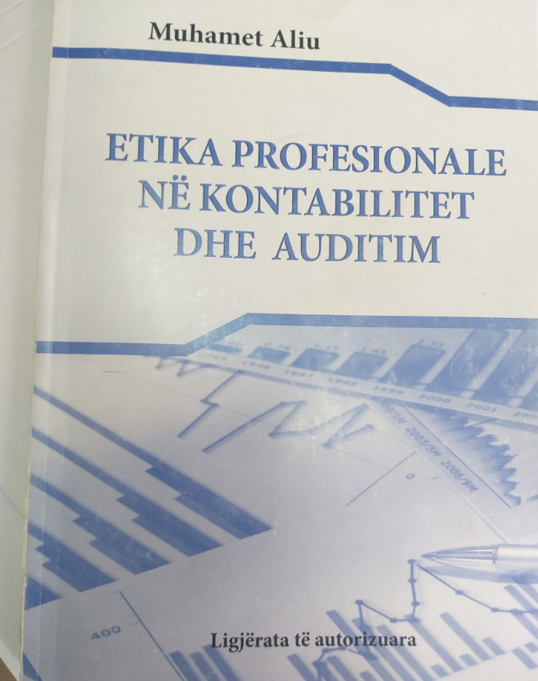
Prezantimi njoftues
Përmbajtja e lëndës
Metodologjia e punës
Mënyra e vlerësimit
Literatura

Slide 3

Metodologjia e punës
Ligjerata
Ushtrime
Punime seminarike dhe aktiviteti
Testet vlerësuese (Kolokiume)
Puna praktike (përdorimi i materialeve të bizneseve

Slide 4
Mënyra e vlerësimit
Vlerësimi përfundimtar i studentëve do të bëhet në bazë të vijueshmërisë dhe angazhimit, punimeve seminarike apo detyrave me shkrim, kolokiumeve (testeve vlerësuese) si dhe në provimin përfundimtar.
Struktura e vlerësimit do të jetë:
Pjesëmarrja në ligjërata: e obligueshme
Punimi seminarik dhe aktiviteti: 0-20 pikë/%
Testi I (kolokiumi): 0-40 pikë/%
Testi II (kolokiumi): 0-40 pikë/%
  Gjithsejt: 100 pikë/%

Slide 5
Literatura dhe Web sajtet
Literatura bazë: | M.Aliu. (2021), Ligjerata të autorizuara: Etika profesionale në kontabilitetit dhe auditim. Catherine Gowthorpe & John Blake. (2005), Ethical Issues in Accounting. Ken Methail & Diane Walters. (2009), Accounting & Business Ethics.
Literatura shtesë: | O. Ray Whittington & Kurt Pany. (2004), Principles of Accounting and Other Assurance Services, 14th Edition. Robert Ingram, Thomas Albright dhe Bruce Baldwin, Kontabiliteti financiar (teksti i përkthyer në shqip), Meigs & Meigs, Kontabiliteti financiar,

Slide 6
Përshkrimi i lëndës
Etika në Kontabiliet dhe Auditim, shtjellon si në aspektin teorik ashtu edhe në atë praktik: Perspektivën profesionale të mbështetur në etikë; Krijimin e arsyeshmërisë për përdorimin e dijes profesionale mbi bazë të parimeve përgjithsisht të pranuara, Rritjen e sigurisë tek përdoruesit e informacionit të kontabilitetit.

Slide 7
Rezultatet e pritura të nxënies:
Pas përfundimit të kësaj lënde, studentët do të jenë në gjendje që të: Prezantojnë njohuritë e përgjithshme mbi të menduarit etik për profesionin e kontabilitet dhe auditimit; Njohjen e rëndësisë së etikës profesionale si dhe mundësitë për eleminimin e dilemave në punën e kotabilistëve dhe auditorëve; Thellimin e njohurive për rëndësinë e punës etike të kontabilistëve dhe auditorëve në ekonominë e tregut; Vlerësimin e etikës si pasuri inteketuale dhe profesionale të kontabilistëve dhe auditorëve; Njohjen me modelet e edukimit etik të kontabilistëve dhe auditorëve, etj.

Slide 8
Java | Përmbajtja e lëndës
1 | Nocioni, materia dhe qëllimi i etikës profesionale në kontabilitet dhe auditim
2 | Etika dhe përgjegjësia profesionale e kontabilistëve dhe auditorëve
3 | Rëndësia e etikës profesionale për kontabilistë dhe auditorë
4 | Institucionet profesionale si mbrojtëse të etikës së kontab.dhe auditimit
5 | Konceptet dhe parimet e kontabilitetit si mbrojtëse të etikës profesionale
6 | Testi i parë - Kapitulli (1 – 5)
7 | Parimet profesionale dhe etike për kontabilitetin dhe auditimin
8 | Dilemat etike dhe ushtrimi i profesionit të kontabilitetit dhe auditimit
9 | Dështimi i etikës profesionale dhe pasojat në kontabilitet dhe audititm
10 | Mbrojtja e pavarësisë profesionale të kontabilistëve dhe auditorëve
11 | Etika profesionale e kontabilistëve dhe qeverisja korporative
12 | Qëndrimet e hershme dhe ato bashkëkohore mbi etikën e kontabilitetit dhe auditimit
13 | Sjellja etike dhe ndikimi i faktorëve të brendshëm dhe të jashtëm
14 | Vlerësimi i presioneve dhe zbatimi i masave mbrojtëse
15 | Testi i dytë - Kapitulli (6-13)

Slide 9

Etika profesionale dhe përgjegjësitë
e kontabilistëve dhe auditorëve

